Slide 1
Le fauteuil dentaire
Présenté par : Pr MEZIANE.Z
Professeur en Médecine du Travail

Slide 2
1. Introduction
Le poste de travail dentaire est appelée aussi Unité dentaire, Unit dentaire ou Fauteuil dentaire.
Le fauteuil dentaire est l'équipement principal du médecin dentiste.
En parodontie, II faut avoir un bon équipement adapté, et fonctionnel pour une organisation parfaite du travail.

Slide 3
2. POSTE DE TRAVAIL EN PARODONTIE
Le poste de travail parodontal: est un ensemble d’équipements qui sont au nombre de quatre :
– Le fauteuil du patient ;
– L'unit dentaire (unité centrale) ;
– Le tabouret ou le siège de l'opérateur ;
– Le meuble à instruments et les plans de travail.

Slide 4
2. Le fauteuil du patient
Si le praticien est assis, sa zone de travail nécessitant un bon accès et une bonne visibilité,
le patient doit pouvoir être mis en décubitus dorsal, installé le plus confortablement possible.
Le fauteuil doit donc pouvoir former un plan horizontal, le dossier étant basculé complètement vers l'arrière.

Slide 5
Le fauteuil du patient destiné pour les travaux de parodontie est conçu pour le travail assis.
C’est un fauteuil inclinable, composé d’une têtière, d’un dossier et d’un siège/repose-pied.
Le fauteuil Il est réglable électriquement dans toutes les positions,
il doit pouvoir monter suffisamment haut et descendre suffisamment bas (25 - 30 cm représentent un idéal).

Slide 6
Le dossier sera le plus mince possible, pour permettre l'accès de nos jambes sous celui-ci quand nous l'inclinons en arrière ou quand nous le mettons à l'horizontale.
Une têtière normale, souple, facile à manipuler, orientable, permettra de mettre la tête du patient dans la meilleure position requise pour le travail à effectuer.

Slide 7
Le fauteuil du patient idéale pour les soins de parodontie doit être ambidextre (pour les gauchers et les droitiers à la fois) avec la rotation synchronisée de tous les éléments et conversion immédiate de l’unit de l’autre côté du fauteuil .
A défaut d’avoir un fauteuil ambidextre, le minimum requis du fauteuil du patient qu’il soit orientable de la position 9h à la position 12h.

Slide 8
2.2 L'Unit (unité centrale)
Boitier comprenant la carte mère, des modules électroniques de contrôle du fonctionnement du fauteuil dentaire.
On y trouve des pompes et des électrovannes reliées à des circuits électriques et des conduites d’eau (potable et usée).

Slide 9
Un bras mobile supportant un plateau (Tablette), généralement doté d'un porte-instruments avec 2 micromoteurs (équipés de fraises et forets, turbines, pièces à main et contre-sangles) et d’une soufflette à air/eau (La seringue à usages multiples (eau, air, spray)).
En option la tablette peut comporter une instrumentation bas voltage (lampe à polymérisation, thermocautère …).

Slide 10
Un scialytique (éclairage médical) fixé sur un deuxième bras mobile.
Un crachoir placé sur le côté gauche du patient.
Un système d’aspiration. Il existe deux types de systèmes d’aspiration :
l’aspirateur de salive
l’aspirateur chirurgical (dont l’embout, plus gros permet d’aspirer le sang et les débris tissulaires lors d’un acte chirurgical).

Slide 11
Tous les éléments de l’unit doivent assurer une sécurité maximum pour le praticien et le patient
Tous les éléments critiques sont amovibles et adaptés à la désinfection (par ex. poignées de lampe, caches en silicone pour panneau de commande)
Surfaces lisses faciles à nettoyer
Filtre élément assistante pratique et simple à nettoyer
Un système de désinfection intégré facilite à permettant une désinfection permanente du circuit d’eau.

Slide 12
2.3 Le siège de l'opérateur
Le siège de l'opérateur ou le tabouret est muni d'un dossier, monté sur roulettes, dont le siège peut pivoter, monter et descendre, avec ou sans repose-pied
doit être réglable en hauteur, ajustable facilement. Suivant la taille du praticien, et pour être assis confortablement, le siège doit être situé entre 45 et 65 cm du sol. Cette variation de hauteur se fera par un système hydraulique ou pneumatique.
Le dossier, bien adapté, permet au praticien de mettre à profit la moindre occasion pour reposer sa colonne vertébrale.

Slide 13
Ce dossier lui-même réglable en hauteur, permettra un appui dorsolombaire variable selon les types morphologiques. Un ressort pourra l'amener légèrement au contact du dos, expression.
Les roulettes, surtout si elles sont au nombre de 5, permettront une stabilité et une maniabilité très satisfaisante, le praticien pouvant se déplacer, à l'aide de ses pieds, tout en restant assis.
Les pieds du praticien doivent reposer le plus possible à plat sur le sol.

Slide 14
Les pieds du praticien doivent reposer le plus possible à plat sur le sol.
Le siège du tabouret d'opérateur doit pivoter sur son axe pour permettre d'effectuer une rotation de 360°, de manière à diminuer les mouvements de rotation de la colonne vertébrale, cela dans le cas où il s'agit de prendre des instruments à droite ou à gauche ou éventuellement situés derrière soi.
Le siège doit être confortable, suffisamment 'rembourré, d'une largeur suffisante (35 cm environ).

Slide 15
S'asseoir tout au fond du siège de l’opérateur, de manière à ce que la colonne lombaire soit bien soutenue. Les genoux ne doivent jamais être plus hauts que les hanches.
Le dos doit être soutenu sur toute sa longueur et le dossier de la chaise incliné de 10° à 20° vers l'arrière.

Slide 16
Le mouvement enveloppant de son dossier offre au praticien plusieurs positions de travail.
Un large levier qui règle montée et descente est placée au dessous du siège.
Monté sur 5 doubles roulettes pivotantes, il est doté du réglage pneumatique. Le mouvement enveloppant de son dossier offre au praticien plusieurs positions de travail.
Le dos doit être soutenu sur toute sa longueur et le dossier de la chaise incliné de 10° à 20° vers l'arrière.
Travail à 4 mains: Position du praticien (7h à 12h) et son assistante 2h à 14h)par rapport au fauteuil.

Slide 17
Si le patient est un peu tourné vers le côté droit ou gauche ( 40°) en léger déséquilibre, la tête désaxée par rapport à son corps, il ne passe que peu de temps dans le fauteuil, alors que le praticien passe sa journée auprès de ce même fauteuil.
La distance du scialytique à la bouche du malade (champ opératoire) est de 80 cm
La distance de la bouche du patient aux yeux du praticien (champ visuel) est de 25 à 30 cm)

Slide 18
2.4 Le meuble à instruments
Le meuble à instruments contient la petite instrumentation d'usage courant.
Il est préconisé d’avoir un meuble peu encombrant, pivotant, à tiroirs, monté sur roulettes, très maniable et très mobile, qui nous suivra dans nos déplacements de 12 h à 7 h.

Slide 19
II sera situé toujours à notre gauche et suivant la position du praticien :
En 12 h, il sera à gauche du fauteuil ;
En 11 h, il sera à gauche du fauteuil mais derrière lui ;
En 10 h, 9 h, il sera derrière le fauteuil ;
En 8 h, 7 h, il sera à droite du fauteuil, plus ou moins derrière. Ce sont bien entendu, des positions théoriques, et tous les intermédiaires sont possibles.

Slide 20
Dans les tiroirs de ce meuble, il y aura la petite instrumentation la plus fréquemment utilisée,
(les autres instruments d'un usage plus restreint, seront mis dans des meubles modular placés en U ou en V, un peu plus loin derrière le fauteuil).
La préhension des instruments de la main gauche, ne paraît pas être une difficulté insurmontable avec un peu d'habitude.

Slide 21
Le dessus du meuble à instruments formera des plans de travail, très utiles pour placer la petite pharmacie courante, les instruments tranchants (fraises, abrasifs, etc.) et pourra être réduit à une simple tablette de travail, ou comporter par exemple des appareils supplémentaires (appareil à ultra-sons).
On peut en augmenter leur surface, en cas de besoin, par l'adjonction de tablettes coulissantes escamotables. On pourrait envisager un réglage en hauteur de ces tablettes.

Slide 22
Equipements spécifique à la Parodontie
Le poste de travail de parodontie Il doit posséder un détartreur avec lumière, un aéropolisseur et une lampe à polymérisation.
La caméra intra-buccal et l’écran intégré à l’unit sont devenus aussi des outils indispensables pour une bonne effectivité des taches à accomplir et pour une meilleur présentation détaillée et intensive des étapes du traitement.
Ceci constitue un système de communication très efficace pour la préventodontie et l’hygiénothérapie.

Slide 23
Travail à quatre mains
L'assistante : indispensable dans bien des cas pour un travail efficace à 4 mains.
Elle doit avoir un poste de travail à gauche du fauteuil.
Le meuble de gauche du praticien (et sa surface de travail) servira alors également à l'assistante ;

Slide 24
Un bon matériel
permettra au praticien de se placer dans la meilleure position possible (dos rectiligne) par rapport à son patient qui, lui- même, pourra être orienté de façon. à obtenir la meilleure vision possible du champ opératoire.

Slide 25
3. Positions de référence du fauteuil du patient
Le fauteuil sur lequel prend place le patient peut être réglé de manière à permettre des soins , soit dans l'arcade dentaire supérieure,
soit dans l'arcade dentaire inférieure du patient (assise réglable en hauteur, dossier inclinable).
Le dentiste ou chirurgien dentiste est assis sur un siège dentaire à roulettes réglable en hauteur et se sert des différents instruments accessibles à portée de main sur le plateau fixé sur le bras mobile.

Slide 26
Le scialytique articulé permet d’éclairer la zone de travail.
Lorsque le praticien bénéficie de l’aide d’un assistant dentaire, ce dernier prend place de l’autre coté du fauteuil et se charge de manipuler la canule d’aspiration (à usage unique ou stérilisable). Le système d’aspiration est dans ce cas placé à son coté, à la gauche du patient.
Si un crachoir est disponible, le patient a la possibilité de se rincer la bouche avec de l’eau ou un produit antiseptique, quand le praticien lui en donne l'opportunité

Slide 27
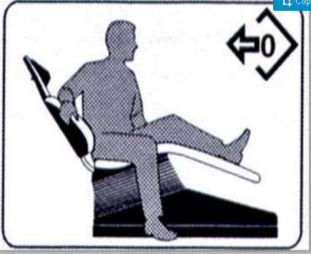

Slide 28
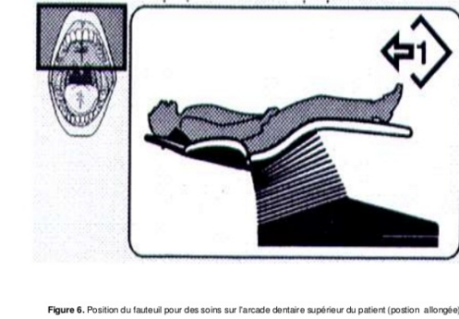

Slide 29
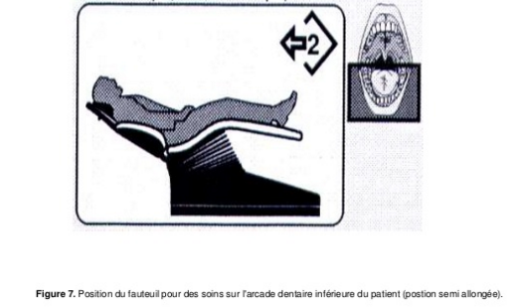

Slide 30
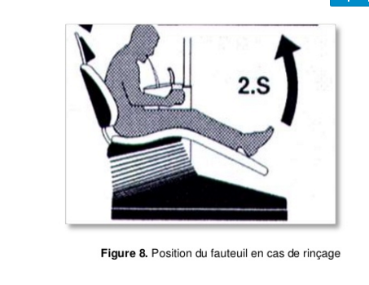

Slide 31
CONCLUSION
Le fauteuil dentaire en parodontie doit être d’une extrême convivialité.
Il doit être d’une manipulation simple et possédant une intégration totale de toutes les fonctions principales, facilement accessibles pour une excellente fluidité du travail et garantissant des procédures de traitement ergonomiques.

